Slide 1
在宅関係
各サービスの
介護報酬改定の特徴
①訪問介護、②通所介護、③通所リハビリテーション、④居宅介護支援

Slide 2
訪問介護はどうなる
① 訪問介護における特定事業所加算の見直し
② 業務継続計画未策定事業所に対する減算の導入
③ 高齢者虐待防止の推進
④ 身体的拘束等の適正化の推進
⑤ 認知症専門ケア加算の見直し
⑥ 口腔管理に係る連携の強化
⑦ 処遇改善関係加算の一本化
⑧ テレワークの取扱い
⑨ 同一建物等居住者にサービス提供する場合の報酬の見直し
⑩特別地域加算、中山間地域等の小規模事業所加算及び中山間地域に居住する者へのサービス提供加算の対象地域の明確化
⑪ 特別地域加算の対象地域の見直し

Slide 3
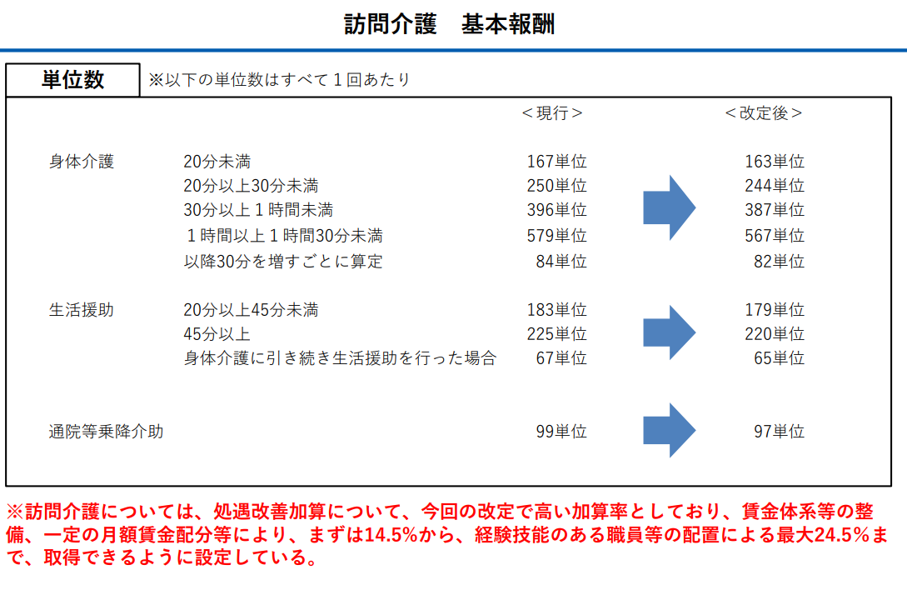

Slide 4
訪問介護の基本報酬 2012年⇒2024年
 | 時間区分 | 2012年 |  | 2024年 | 増減
身体介護中心型 | 20分未満 | 170 |  | 163 | ▲7
 | 20分以上30分未満 | 254 |  | 244 | ▲10
 | 30分以上1時間未満 | 402 |  | 387 | ▲15
 | 1時間以上1時間30分未満 | 584 |  | 567 | ▲17
 | 以降30分増すごとに算定 | 83 |  | 82 | ▲1
 | ※生活援助加算 | 70 |  | 65 | ▲5
生活援助中心型 | 20分以上45分未満 | 190 |  | 179 | ▲11
 | 45分以上 | 235 |  | 220 | ▲15
通院等乗降介助 |  | 100 |  | 97 | ▲3
ヘルパーの基本報酬は12年前の水準から大きく下落！

Slide 5
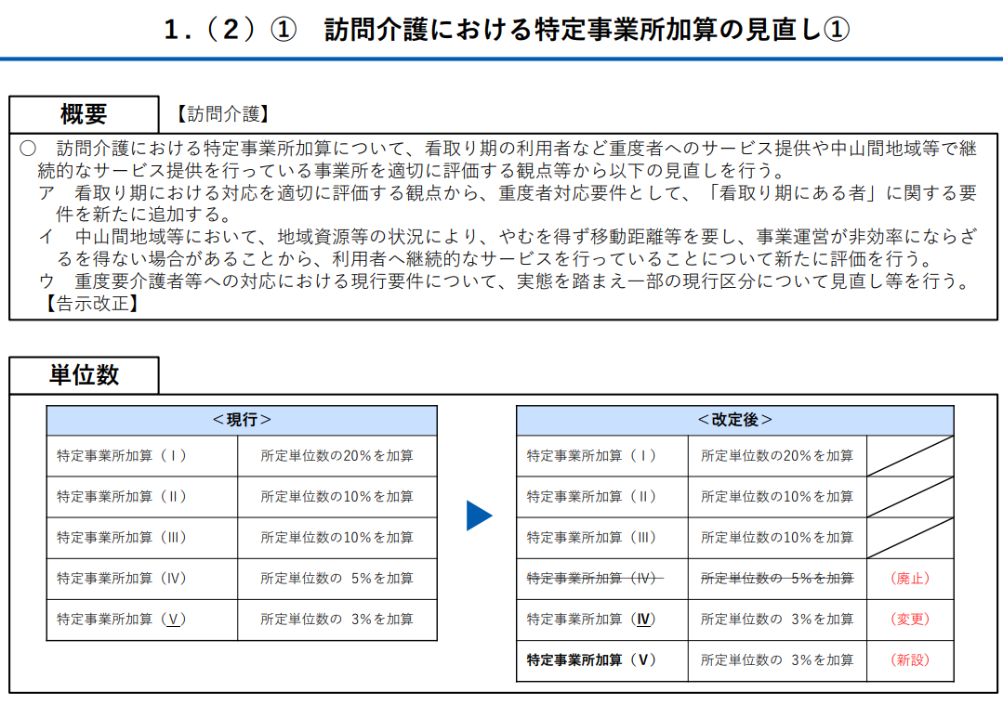

Slide 6
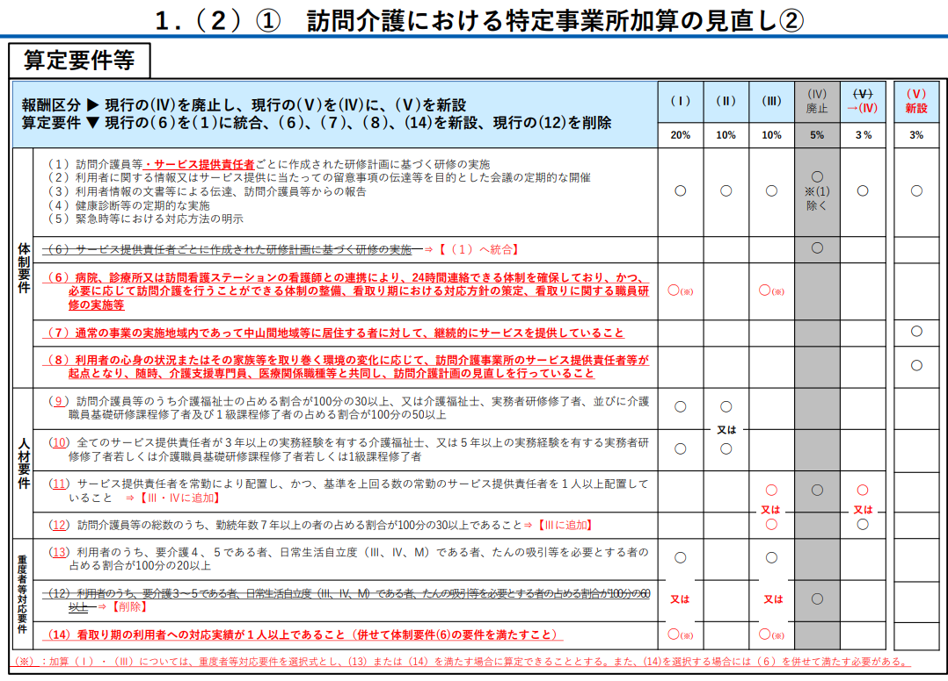

Slide 7
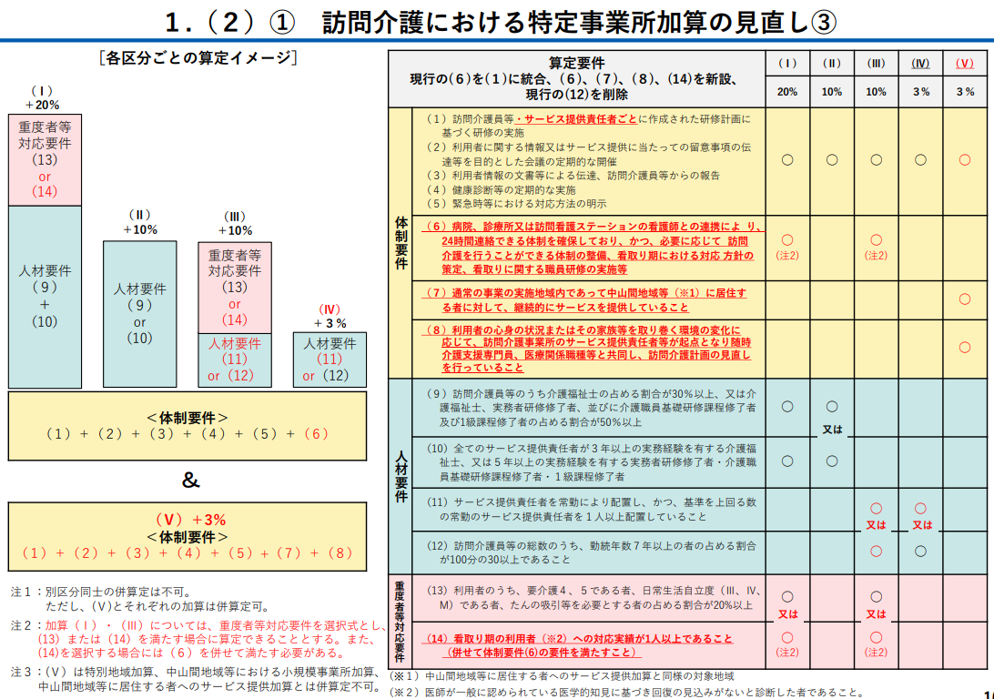

Slide 8
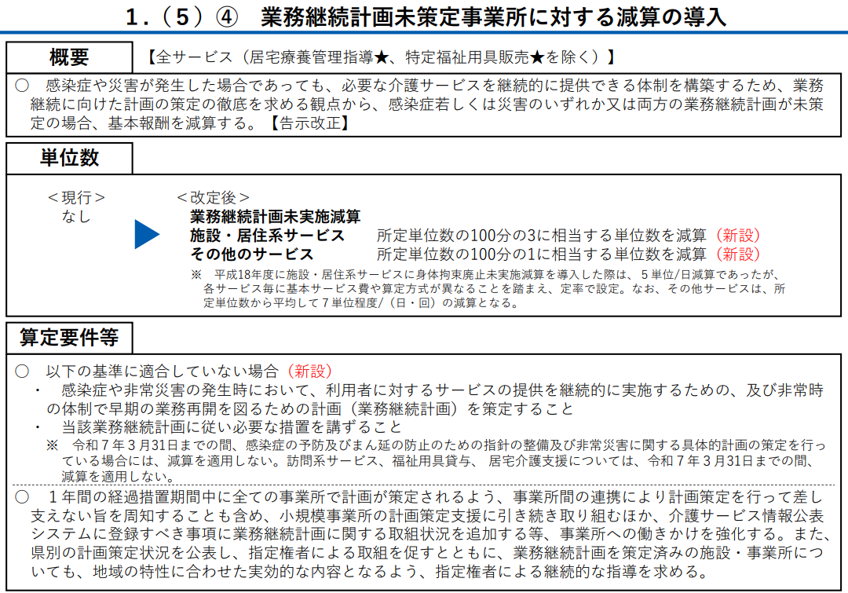

Slide 9
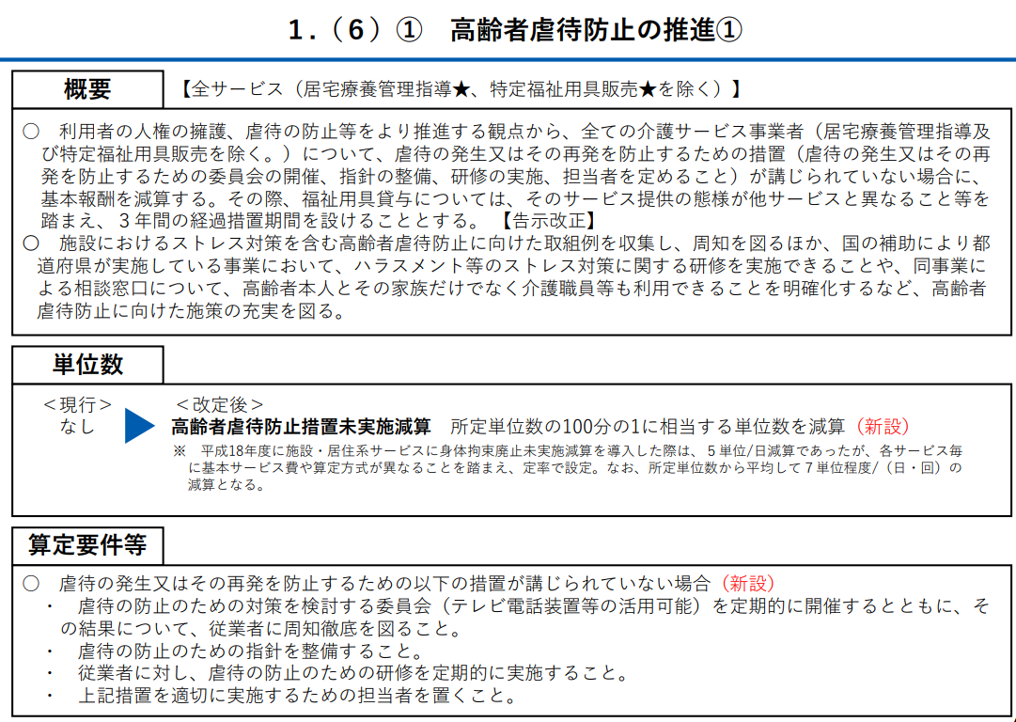
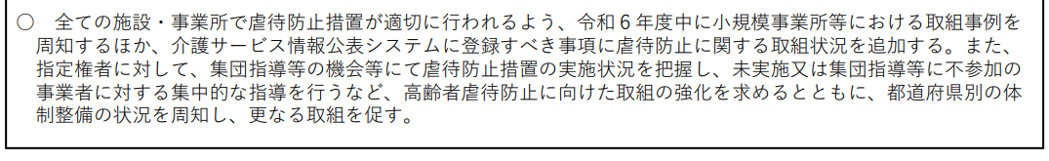

Slide 10
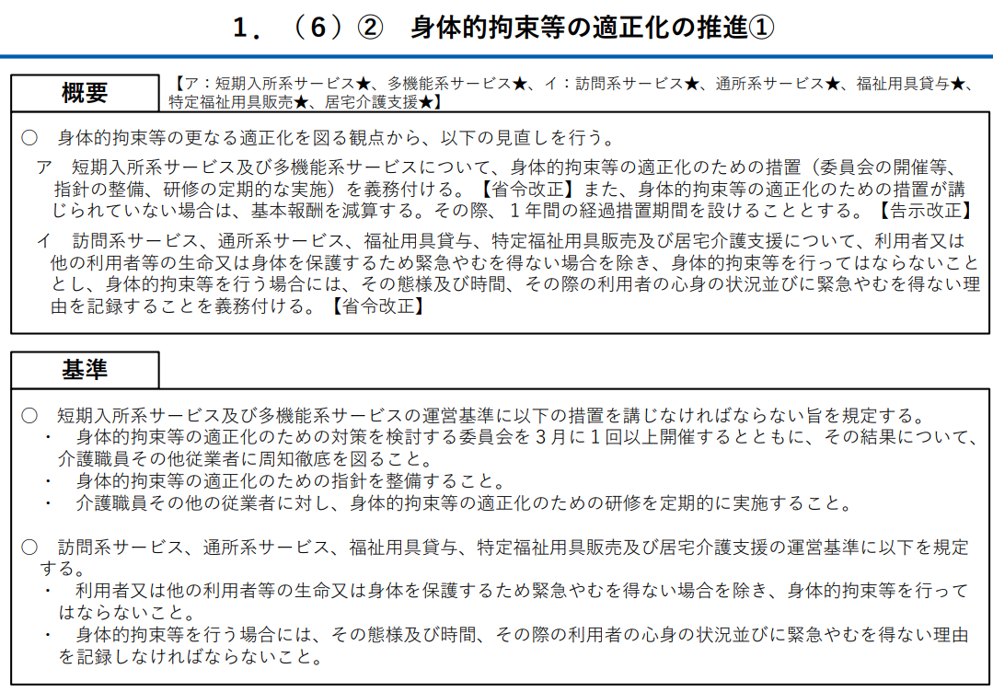
身体拘束廃止未実施減算 所定単位数の100分の1に相当する単位数を減算（新設）
【短期入所系サービス★、多機能系サービス★】のみ （訪問系はなし）

Slide 11
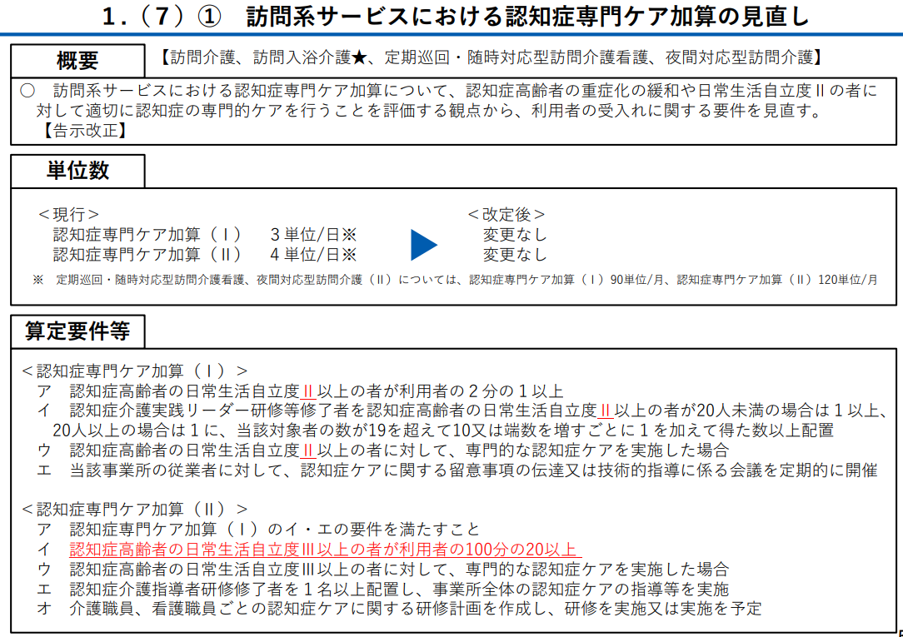

Slide 12
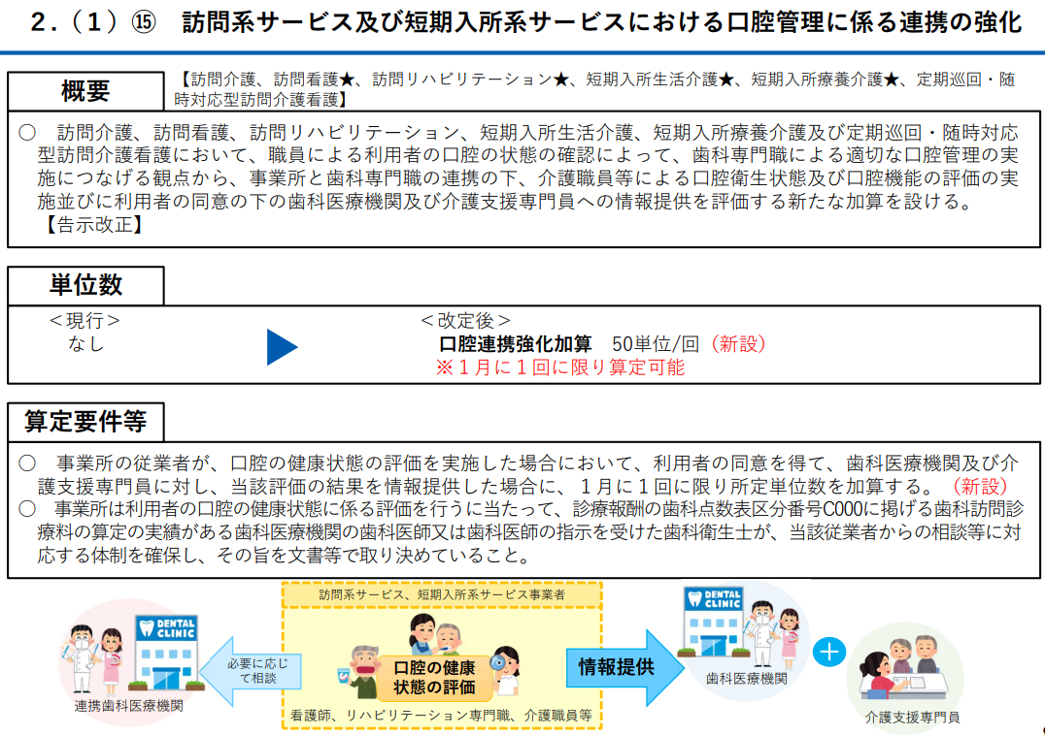

Slide 13
通所介護・地域密着型通所介護
通所介護はどうなる
① 豪雪地帯等において急な気象状況の悪化等があった場合の通所介護費等の所要時間の取扱いの明確化
② 業務継続計画未策定事業所に対する減算の導入
③ 高齢者虐待防止の推進
④ 身体的拘束等の適正化の推進
⑤ 認知症加算の見直し
⑥ リハビリテーション・個別機能訓練、口腔管理、栄養管理に係る一体的計画書の見直し
⑦ 通所介護等における入浴介助加算の見直し
⑧ 科学的介護推進体制加算の見直し
⑨ アウトカム評価の充実のためのADL維持等加算の見直し
⑩ 職員処遇改善関係加算の一本化
⑪ テレワークの取扱い
⑫ 外国人介護人材に係る人員配置基準上の取扱いの見直し
⑬ 個別機能訓練加算の人員配置要件の緩和及び評価の見直し
⑭特別地域加算、中山間地域等の小規模事業所加算及び中山間地域に居住する者へのサービス提供加算の対象地域の明確化
⑮通所系サービスにおける送迎に係る取扱いの明確化

Slide 14
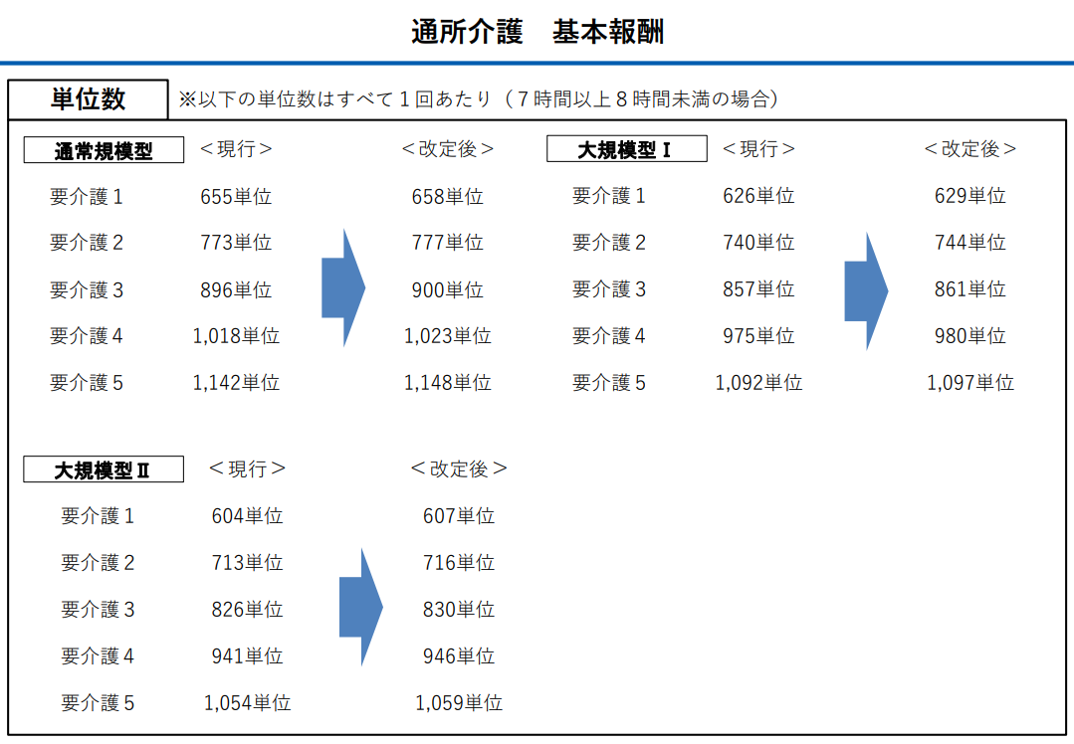

Slide 15
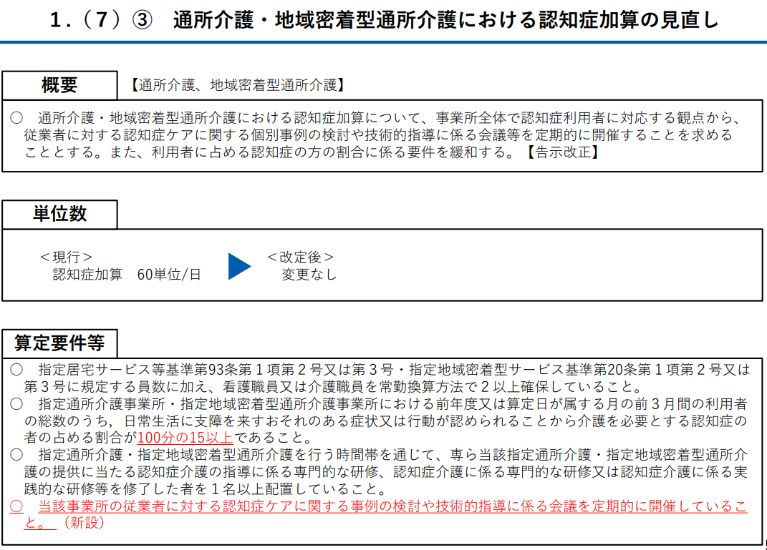

Slide 16
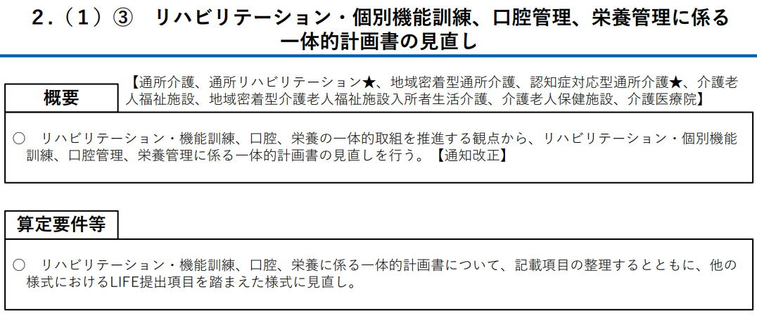

Slide 17
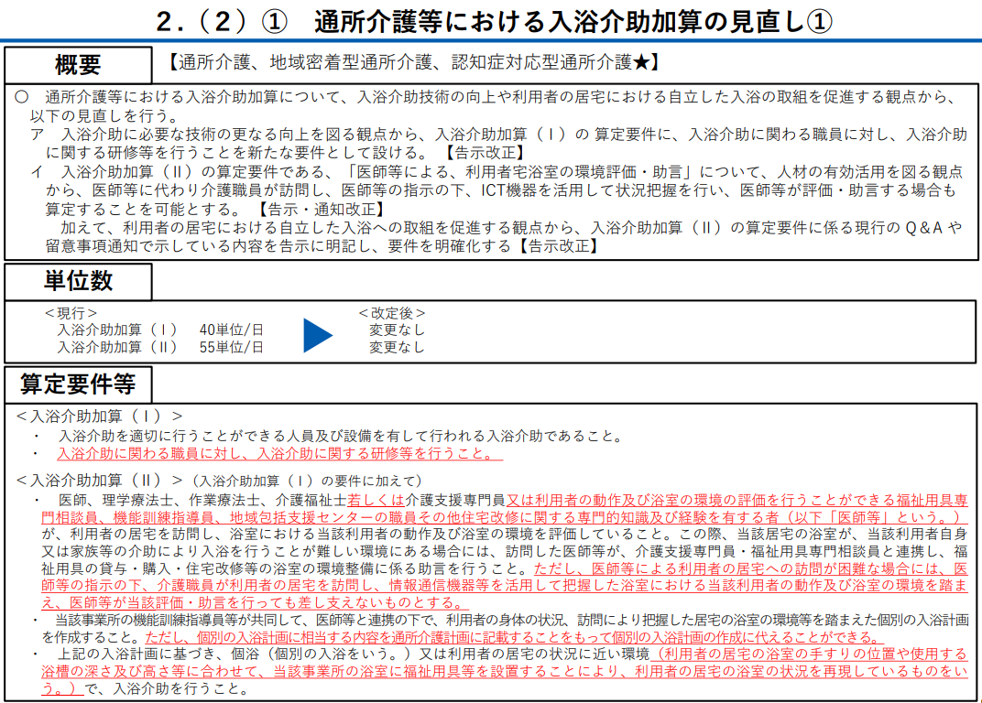

Slide 18
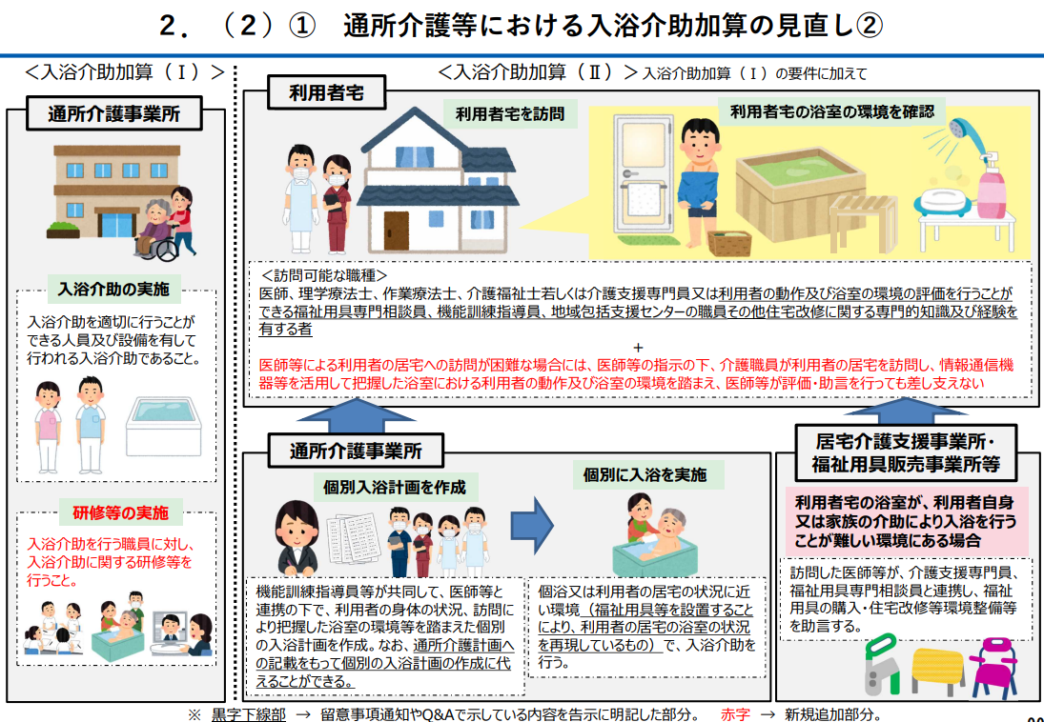

Slide 19
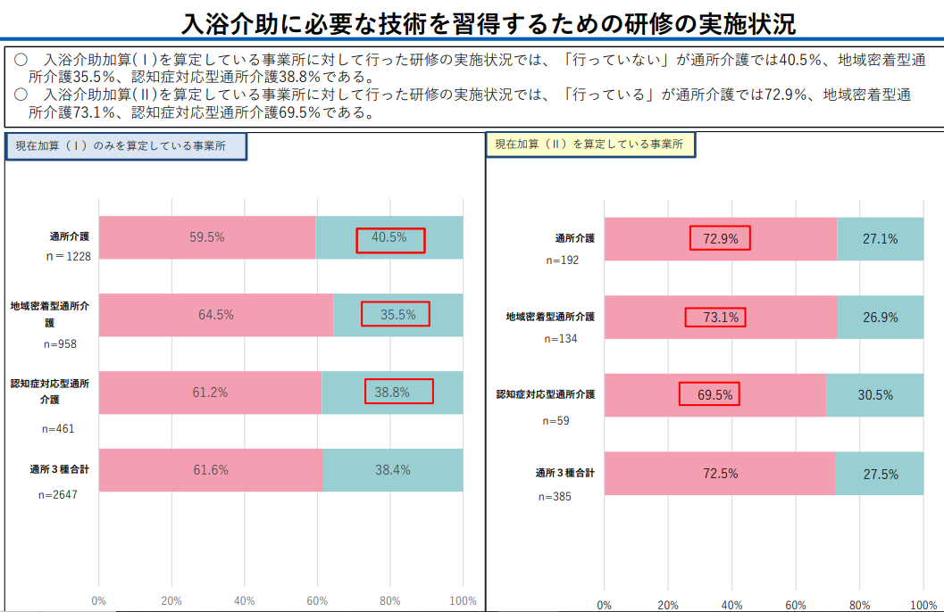

Slide 20
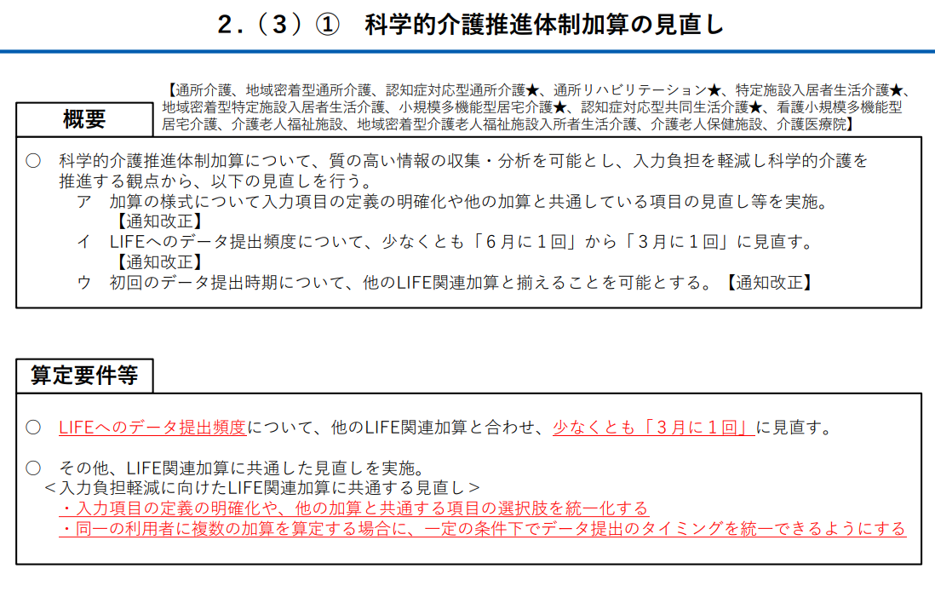

Slide 21
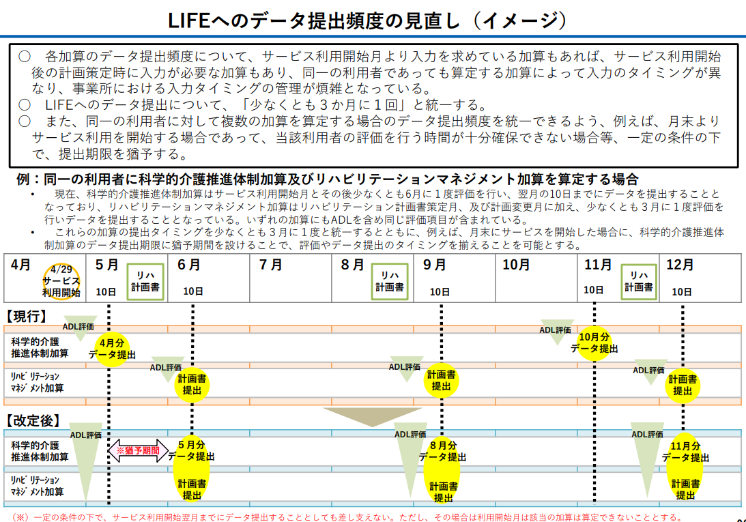

Slide 22
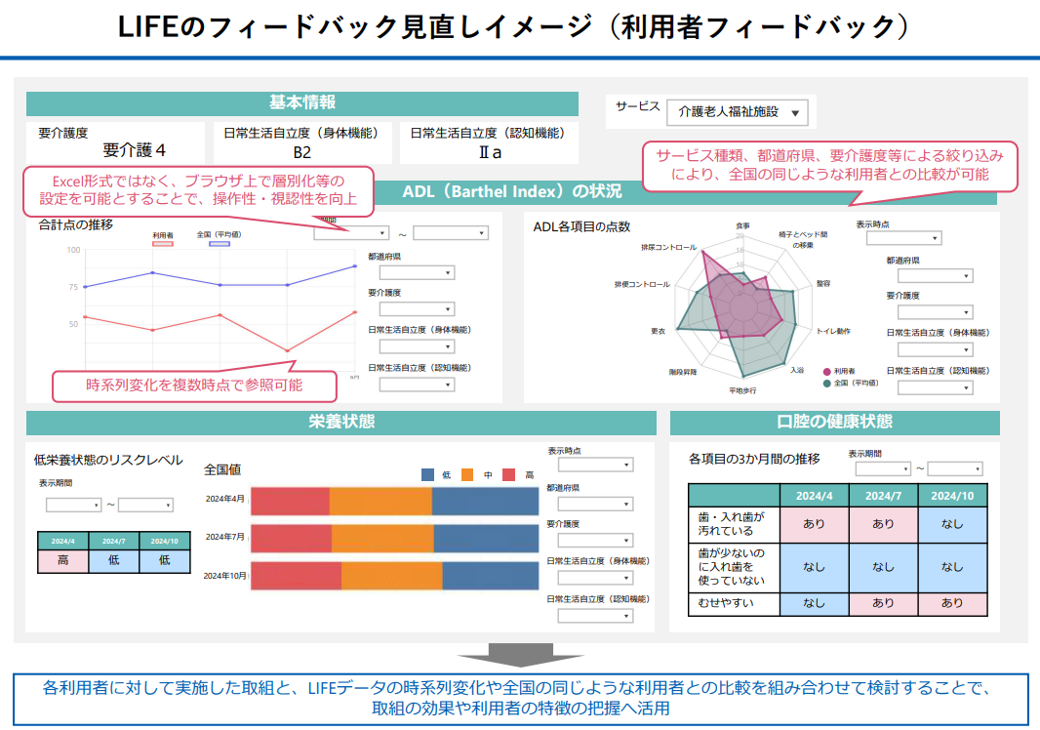

Slide 23
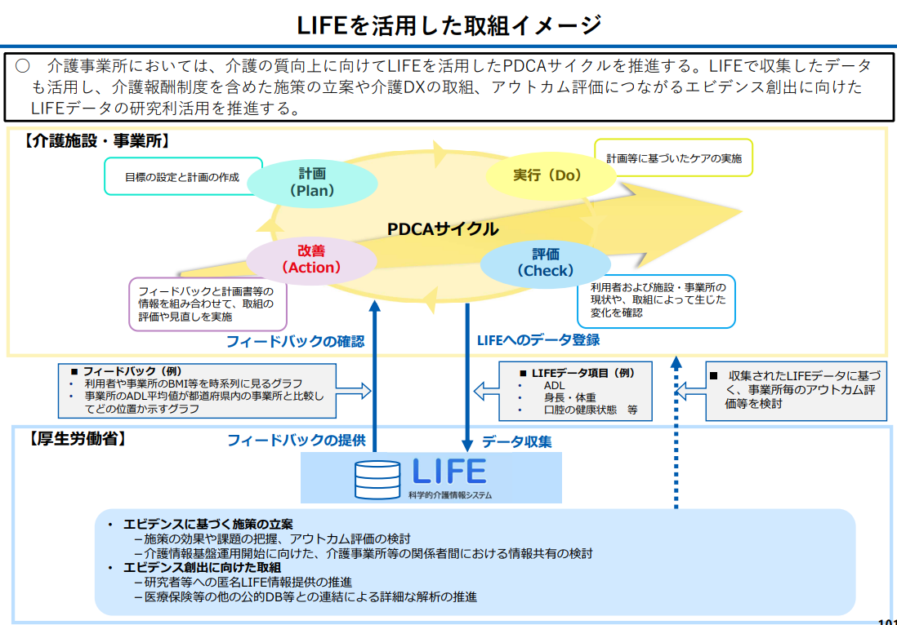

Slide 24
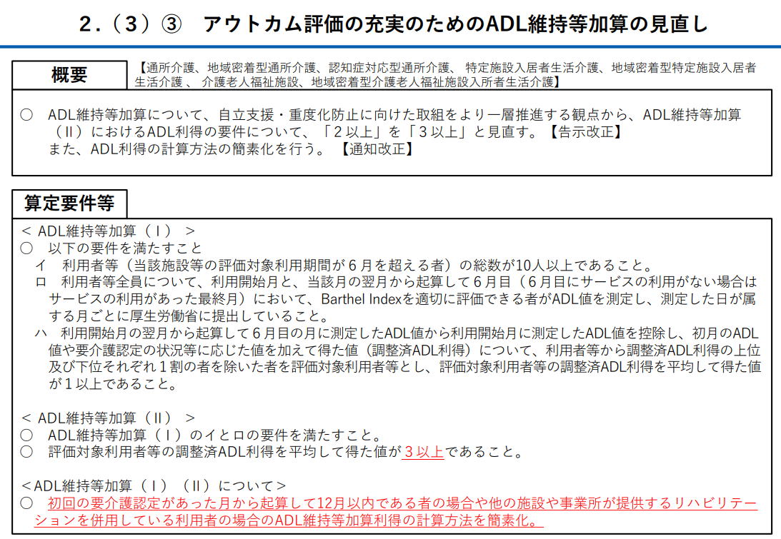

Slide 25
ADL維持等加算
ＡＤＬ維持等加算(Ⅰ) ３０単位／月
ＡＤＬ維持等加算(Ⅰ) ６０単位／月
算定要件
＜ ADL維持等加算(Ⅰ) ＞
○ 以下の要件を満たすこと
イ 利用者等(当該施設等の評価対象利用期間が６月を超える者）の総数が10人以上であること。
ロ 利用者等全員について、利用開始月と、当該月の翌月から起算して６月目（６月目にサービスの利用がない場合はサービスの利用があった最終月）において、Barthel Indexを適切に評価できる者がADL値を測定し、測定した日が属する月ごとに厚生労働省に提出していること。
ハ 利用開始月の翌月から起算して６月目の月に測定したＡＤＬ値から利用開始月に測定したＡＤＬ値を控除し、初月のADL値や要介護認定の状況等に応じた値を加えて得た値（調整済ＡＤＬ利得）について、利用者等から調整済ＡＤＬ利得の上位及び下位それぞれ１割の者を除いた者を評価対象利用者等とし、評価対象利用者等の調整済ＡＤＬ利得を平均して得た値が１以上であること。
＜ ADL維持等加算(Ⅱ) ＞
○ ADL維持等加算(Ⅰ)のイとロの要件を満たすこと。
○ 評価対象利用者等の調整済ＡＤＬ利得を平均して得た値が２以上であること。

Slide 26
【説明】ＡＤＬ評価の方法
利用者のＡＤＬ評価は、バーセルインデックス（Barthel Index）を用いる。パーセルインデックスは、食事、車椅子からベッドへの移動、整容、トイレ動作、入浴、歩行、階段昇降、着替え、排便コントロール、排尿コントロールの計１０項目を５点刻みで点数化し、その合計点を100点満点として評価する

Slide 27
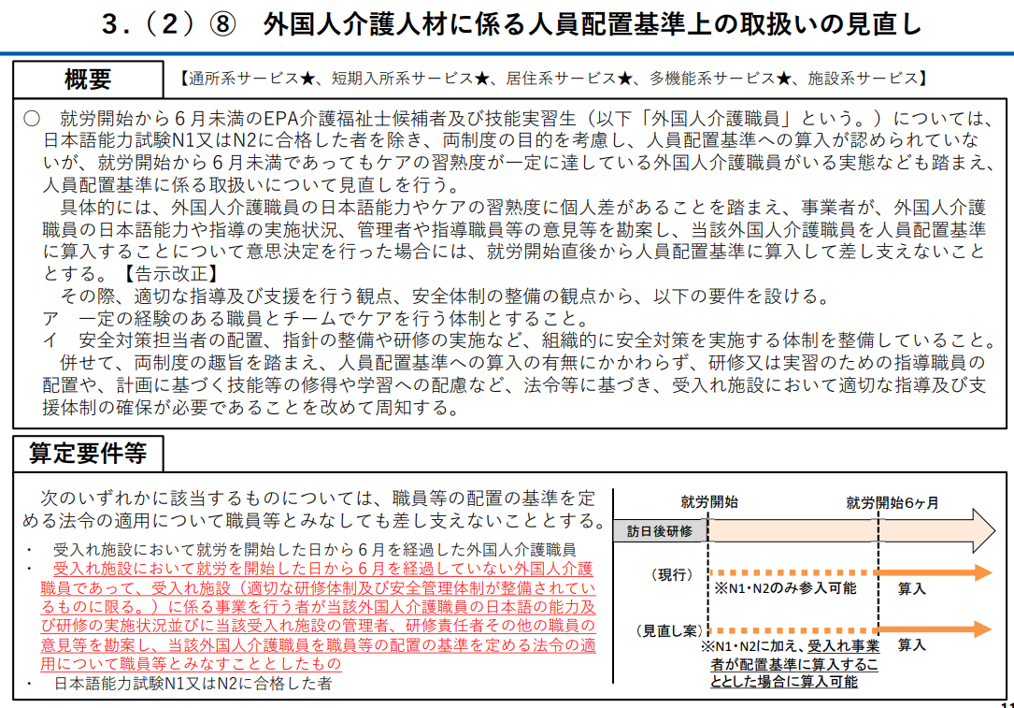

Slide 28
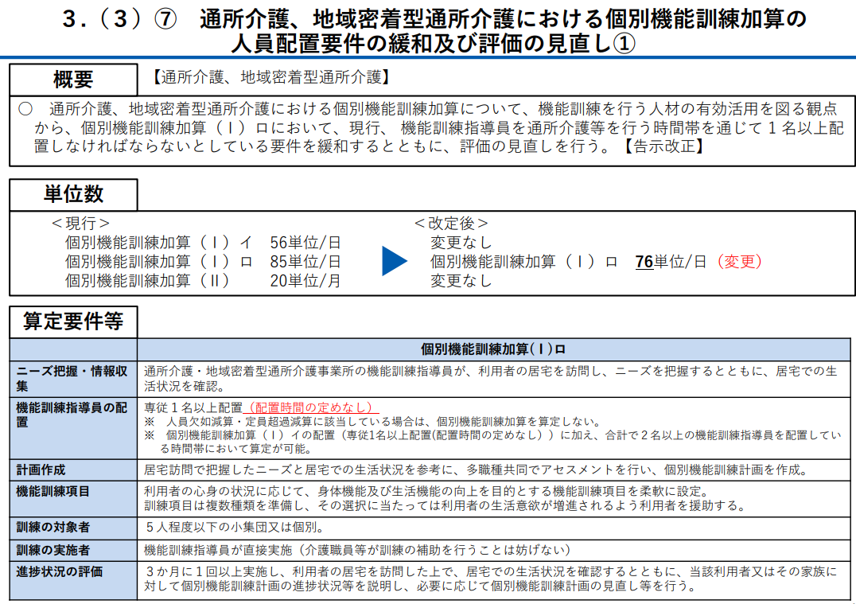

Slide 29
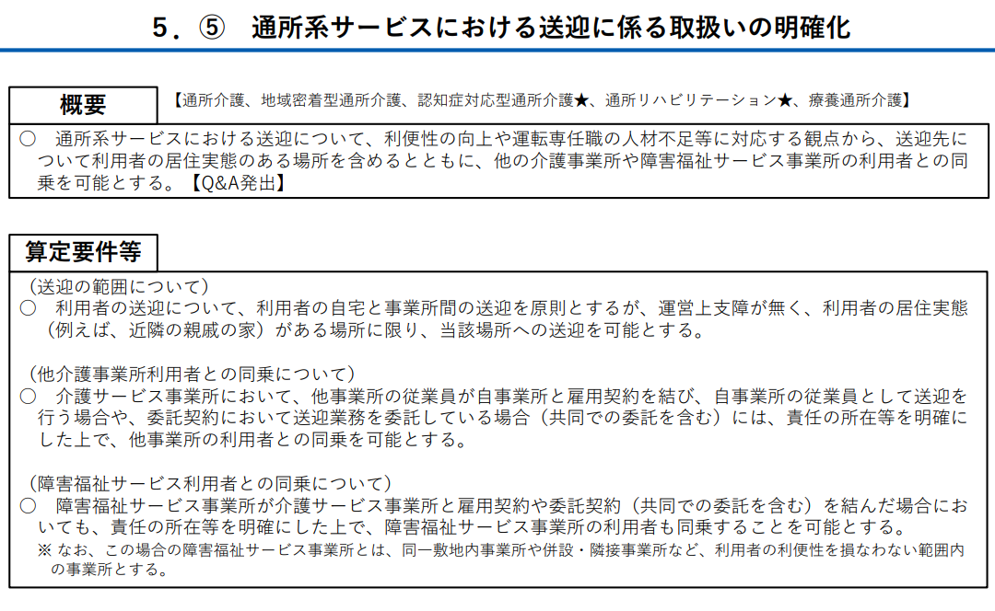

Slide 30
通所リハビリテーションはどうなる
① 豪雪地帯等において急な気象状況の悪化等があった場合の通所介護費等の所要時間の取扱いの明確化
② 通所リハビリテーションにおける機能訓練事業所の共生型サービス、基準該当サービスの提供の拡充★
③ 医療機関のリハビリテーション計画書の受け取りの義務化★
④ 退院後早期のリハビリテーション実施に向けた退院時情報連携の推進★
⑤ 業務継続計画未策定事業所に対する減算の導入★
⑥ 高齢者虐待防止の推進★
⑦ 身体的拘束等の適正化の推進★
⑧ 訪問・通所リハビリテーションにおけるリハビリテーション、口腔、栄養の一体的取組の推進
⑨ リハビリテーション・個別機能訓練、口腔管理、栄養管理に係る一体的計画書の見直し★
⑩訪問及び通所リハビリテーションのみなし指定の見直し
⑪ 介護予防サービスにおけるリハビリテーションの質の向上に向けた評価（予防のみ）
⑫ 通所リハビリテーションの事業所規模別基本報酬の見直し
⑬ケアプラン作成に係る「主治の医師等」の明確化★
⑭ 通所リハビリテーションにおける入浴介助加算(Ⅱ)の見直し
⑮ 科学的介護推進体制加算の見直し★
⑯ 処遇改善関係加算の一本化★
⑰ テレワークの取扱い★
⑱ 外国人介護人材に係る人員配置基準上の取扱いの見直し★
⑲ 運動器機能向上加算の基本報酬への包括化（予防のみ）
⑳特別地域加算、中山間地域等の小規模事業所加算及び中山間地域に居住する者へのサービス提供加算の対象地域の明確化★
㉑通所系サービスにおける送迎に係る取扱いの明確化

Slide 31
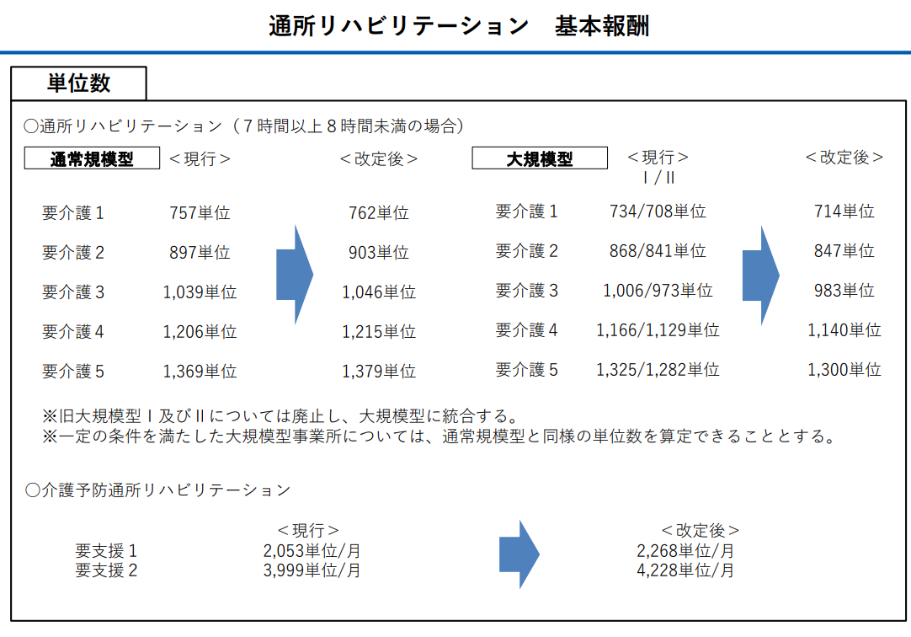

Slide 32
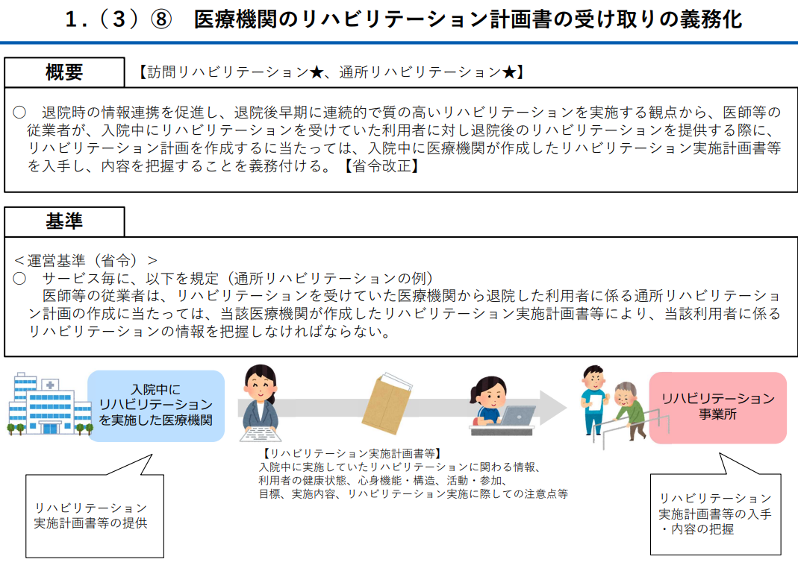

Slide 33
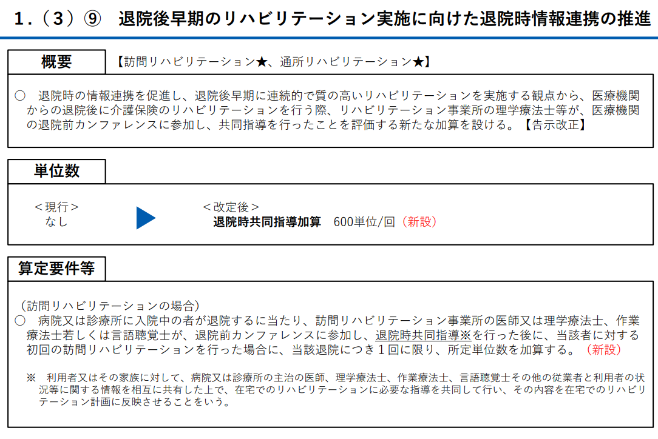

Slide 34
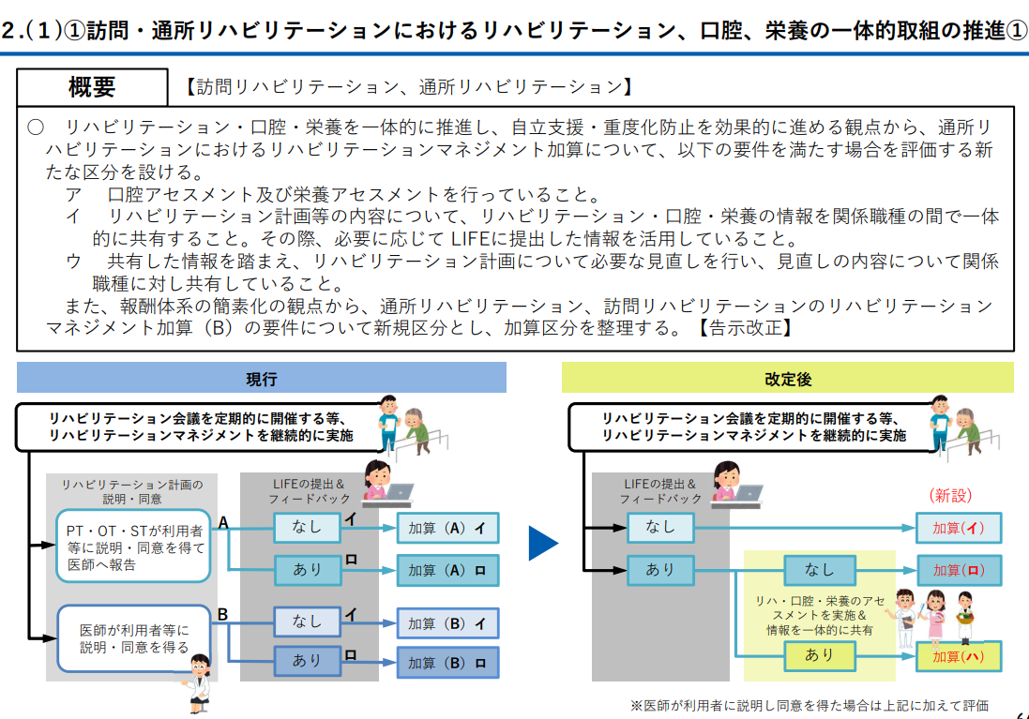

Slide 35
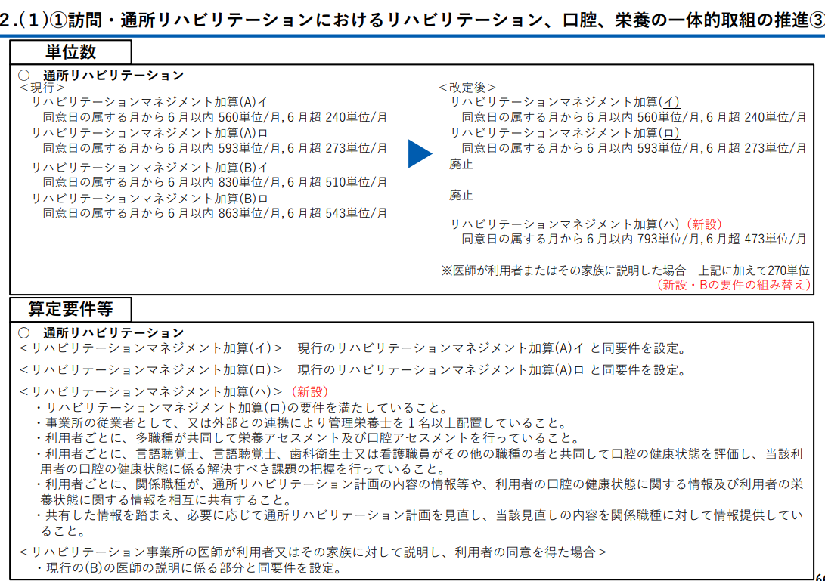

Slide 36
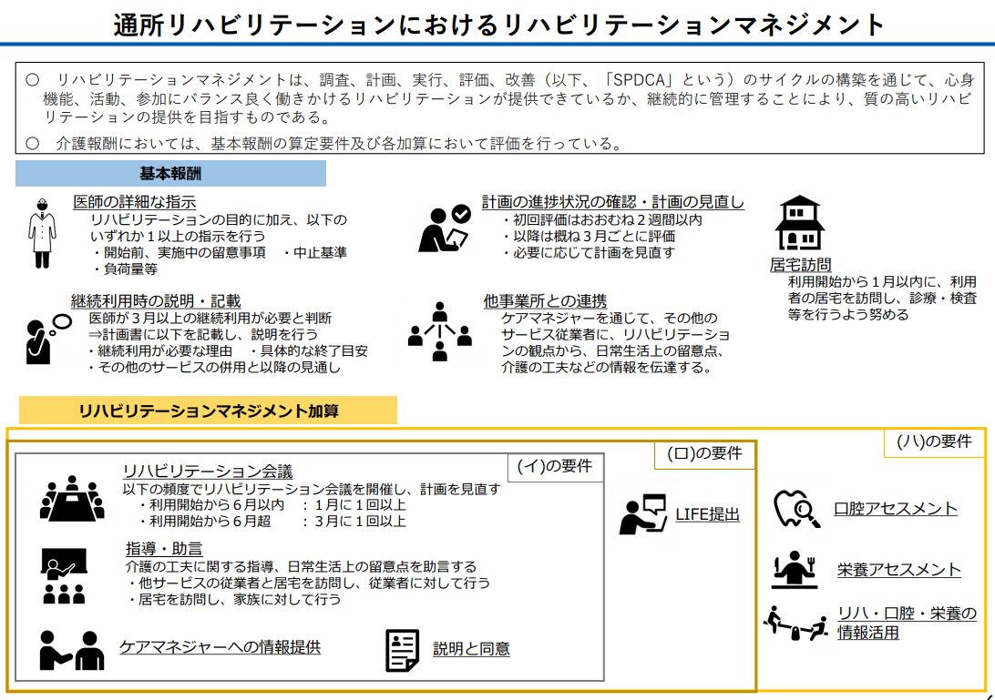

Slide 37
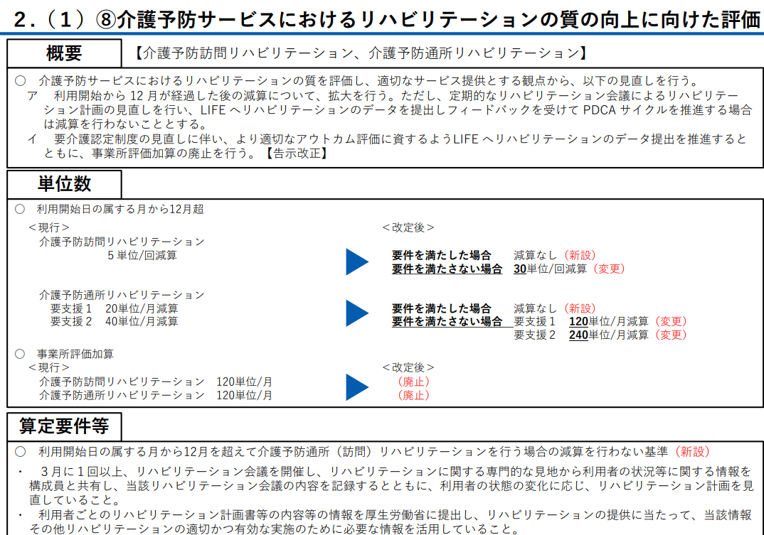

Slide 38
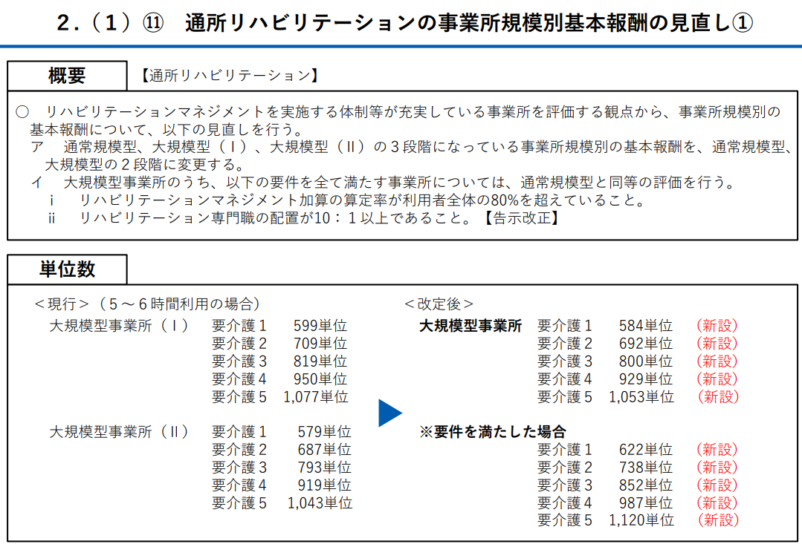

Slide 39
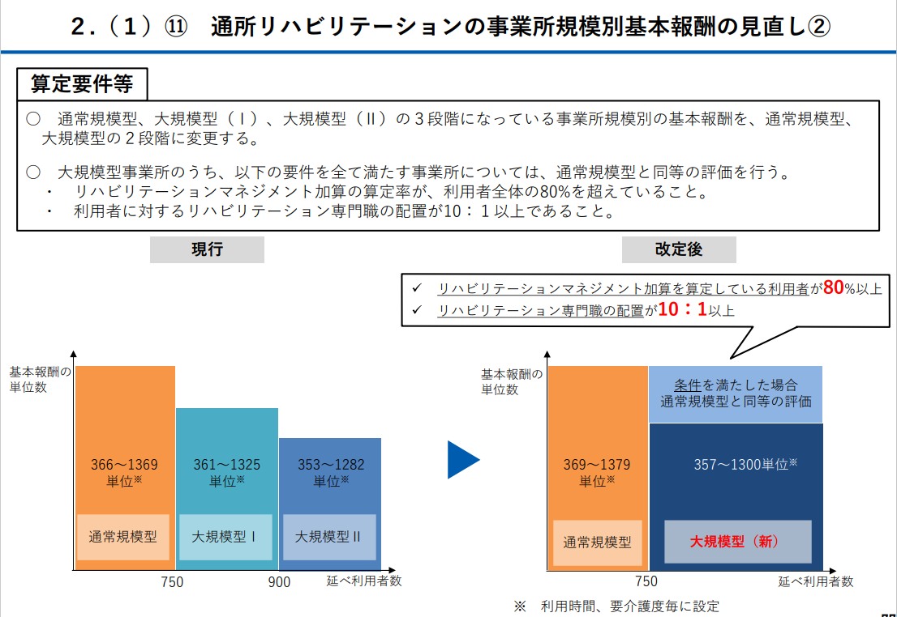

Slide 40
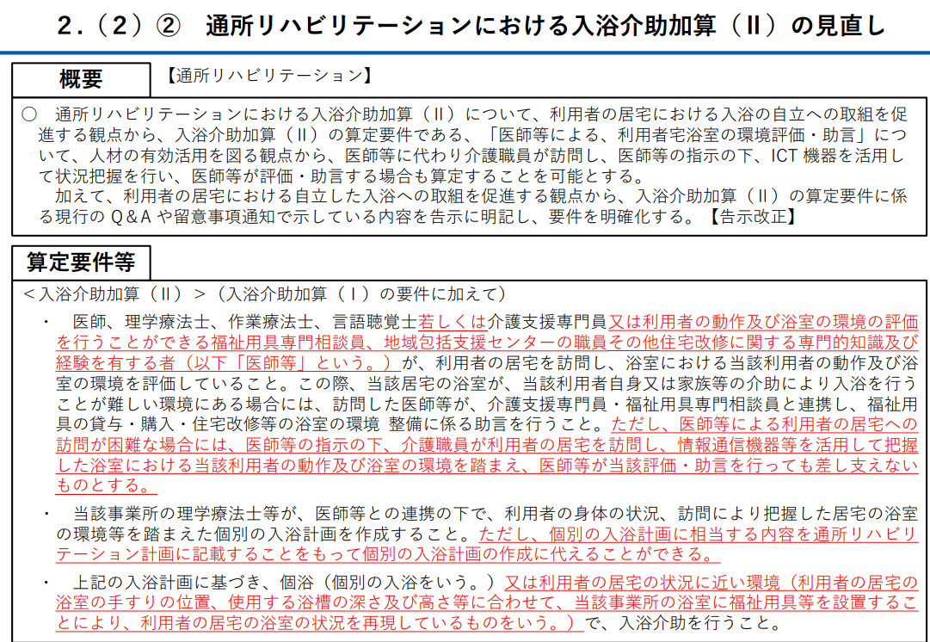

Slide 41
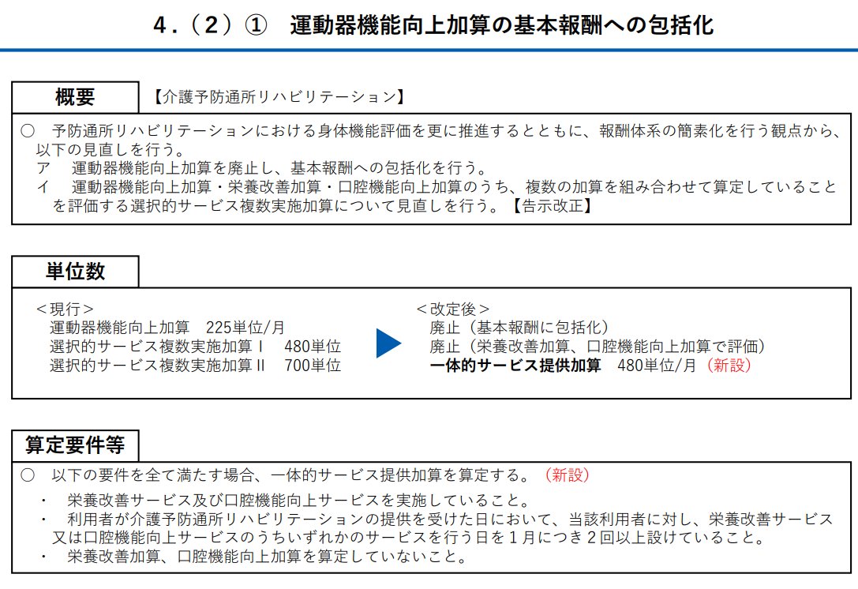

Slide 42
ケアマネジャーはどうなる
居宅介護支援・介護予防支援
① 居宅介護支援における特定事業所加算の見直し
② 居宅介護支援事業者が市町村から指定を受けて介護予防支援を行う場合の取扱い（予防のみ）
③ 他のサービス事業所との連携によるモニタリング★
④ 入院時情報連携加算の見直し
⑤ 通院時情報連携加算の見直し
⑥ ターミナルケアマネジメント加算等の見直し
⑦ 業務継続計画未策定事業所に対する減算の導入★
⑧ 高齢者虐待防止の推進★
⑨ 身体的拘束等の適正化の推進★
⑩ ケアプラン作成に係る「主治の医師等」の明確化
⑪ テレワークの取扱い★
⑫ 公正中立性の確保のための取組の見直し
⑬介護支援専門員１人当たりの取扱件数（報酬）
⑭介護支援専門員１人当たりの取扱件数（基準）
⑮ 同一建物に居住する利用者へのケアマネジメント
⑯ 特別地域加算、中山間地域等の小規模事業所加算及び中山間地域に居住する者
へのサービス提供加算の対象地域の明確化★
⑰ 特別地域加算の対象地域の見直し★

Slide 43
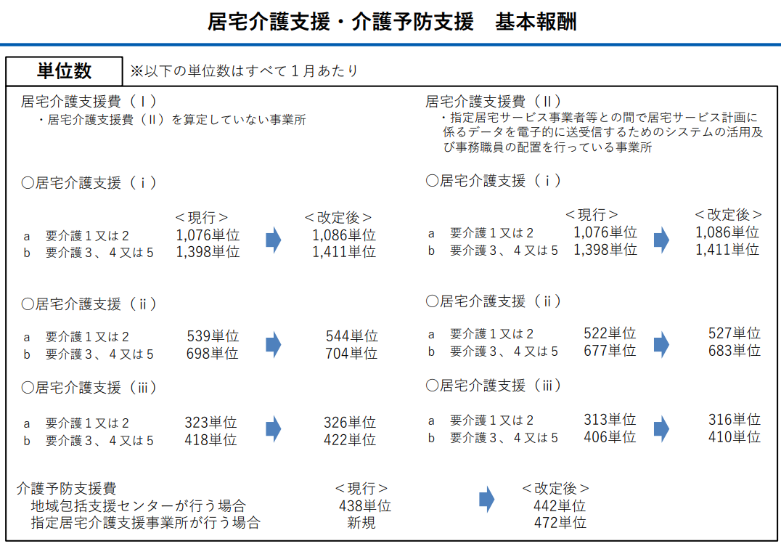

Slide 44
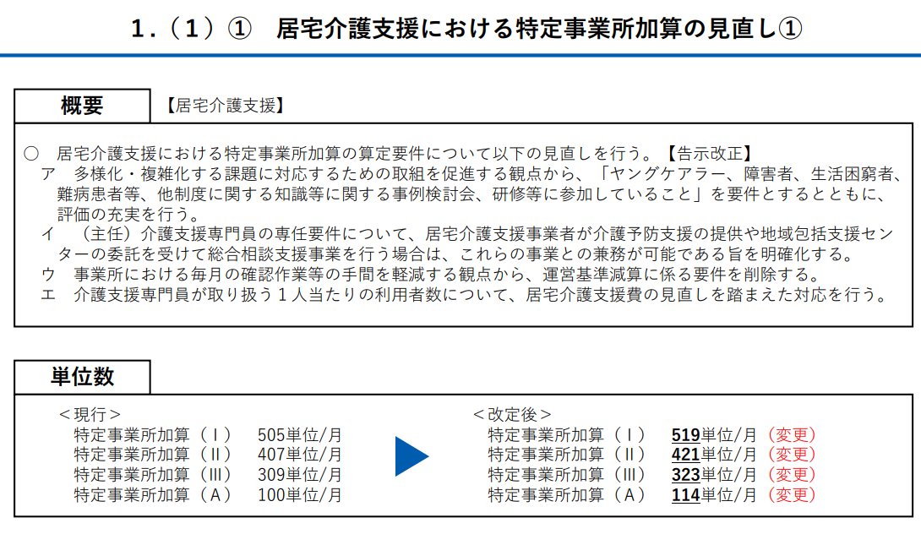

Slide 45
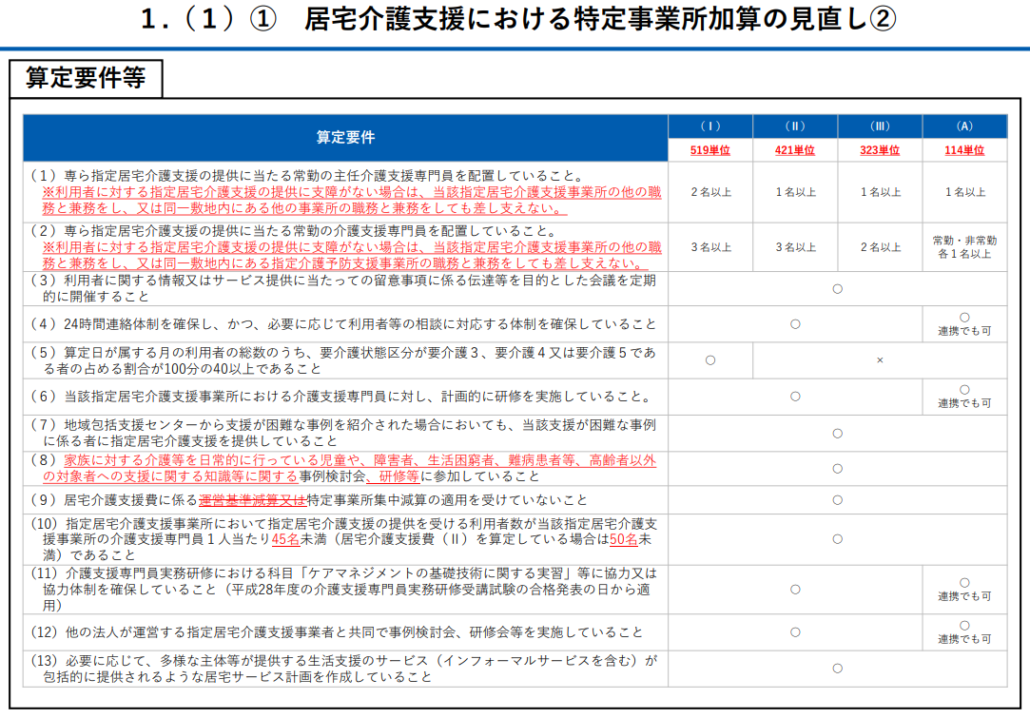

Slide 46
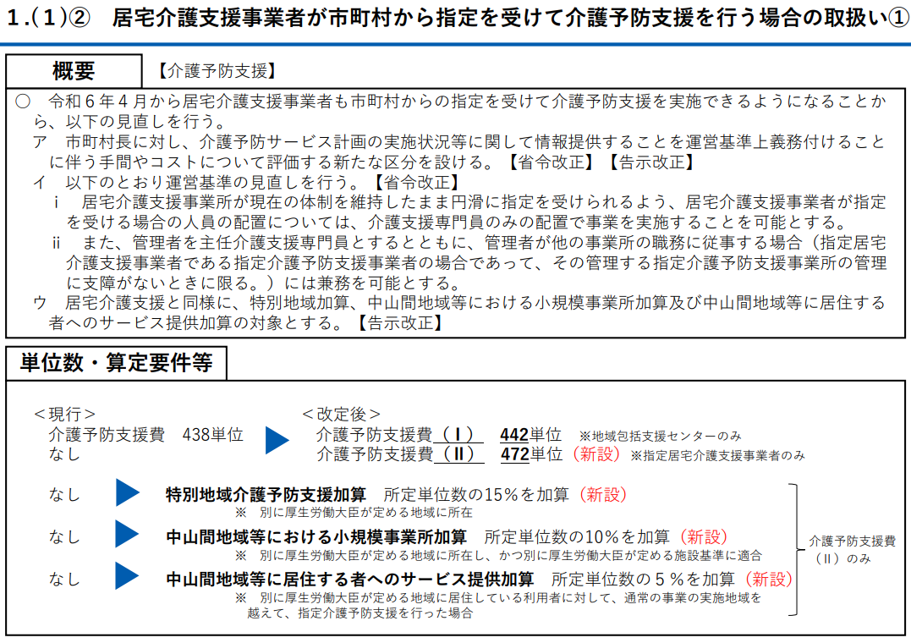

Slide 47
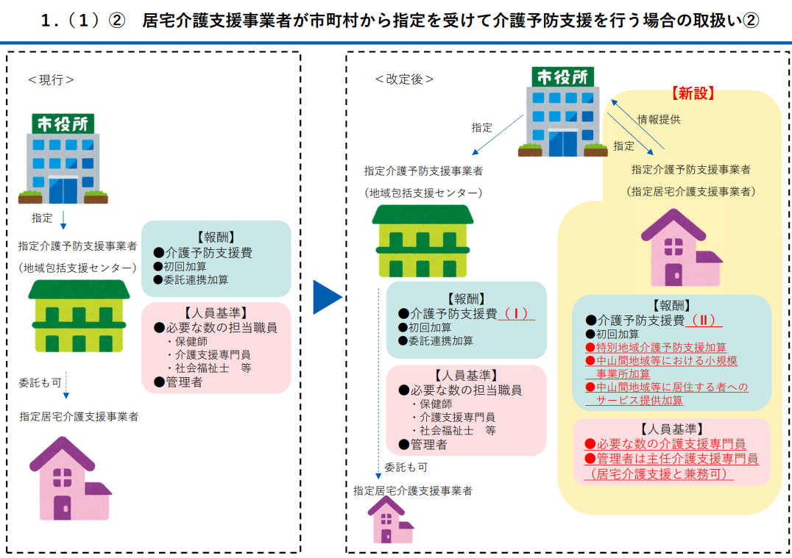

Slide 48
注意：「総合事業における第１号介護予防支援事業」（いわゆる介護予防ケアマネジメント）は従前どおり
「次の内容については、従前どおりであることを申し添える。
・介護予防・日常生活支援総合事業における第１号介護予防支援事業（いわゆる介護予防ケアマネジメント）は、地域包括支援センターが実施（指定居宅介護支援事業者への委託可能）するものであること
・また、地域包括支援センターが指定介護予防支援事業者の指定を受けている場合に指定居宅介護支援事業者にその一部を委託することができること」
（令和5年7月31日「令和５年度全国介護保険担当課長会議」認知症施策・地域介護推進課資料「地域包括支援センターに係る改正介護保険法の内容について」

Slide 49
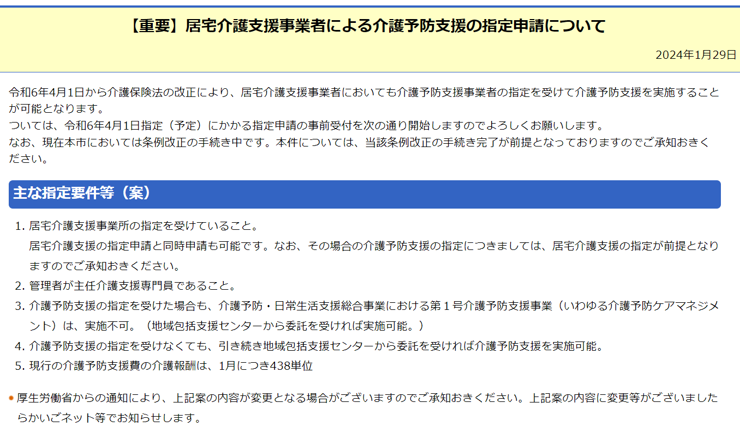
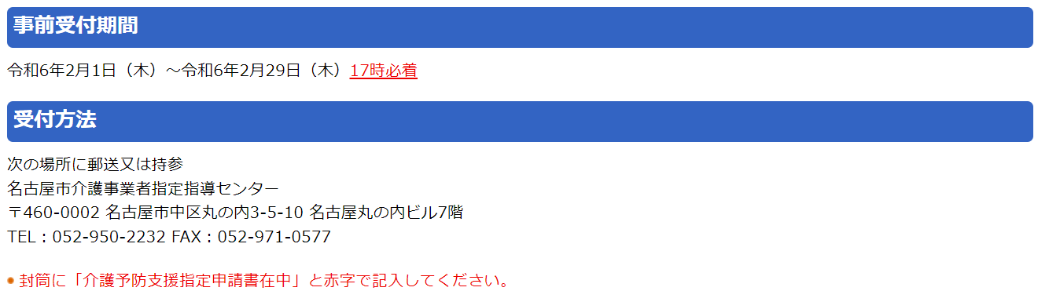
名古屋市HP

Slide 50
居宅介護支援事業者による介護予防支支援の指定についての
質問とご説明について （2024年2月19日 堺市へ提出）
、本年4月1日から介護保険法の改正により、居宅介護支援事業者においても介護予防支援事業者の指定を受けて介護予防支援を実施することが可能となります。
ついては、居宅介護支援事業者による介護予防支援の指定について、ご質問いたしますので、ご説明の場を設けていただきますようお願い申し上げます。
記
１現在の「介護予防支援」（予防プラン）数等について
① 現在の「介護予防支援」（予防プラン）件数及び内訳（地域包括支援センター直接実施分・居宅介護支援事業所委託分）について教示してください。
② 現在の「総合事業の第１号介護予防支援事業（いわゆる介護予防ケアマネジメント）件数及び内訳（地域包括支援センター 直接実施分・居宅介護支援事業所委託分）について教示してください。
２ 居宅介護支援事業者による介護予防支援事業者指定について
① 堺市として介護予防支援事業者指定の考え方を教示してください。
② どの程度の介護予防支援事業者数を見込むのか教示してください。
③ 指定のスケジュール案について教示してください。
④ 居宅介護支援事業者による介護予防支援と地域包括支援センターとの関係について教示してください。
⑤ 介護予防支援事業者が堺市に対して行う「介護予防サービス計画の実施状況等に関する情報提供」はどのようなものか教示してください。

Slide 51
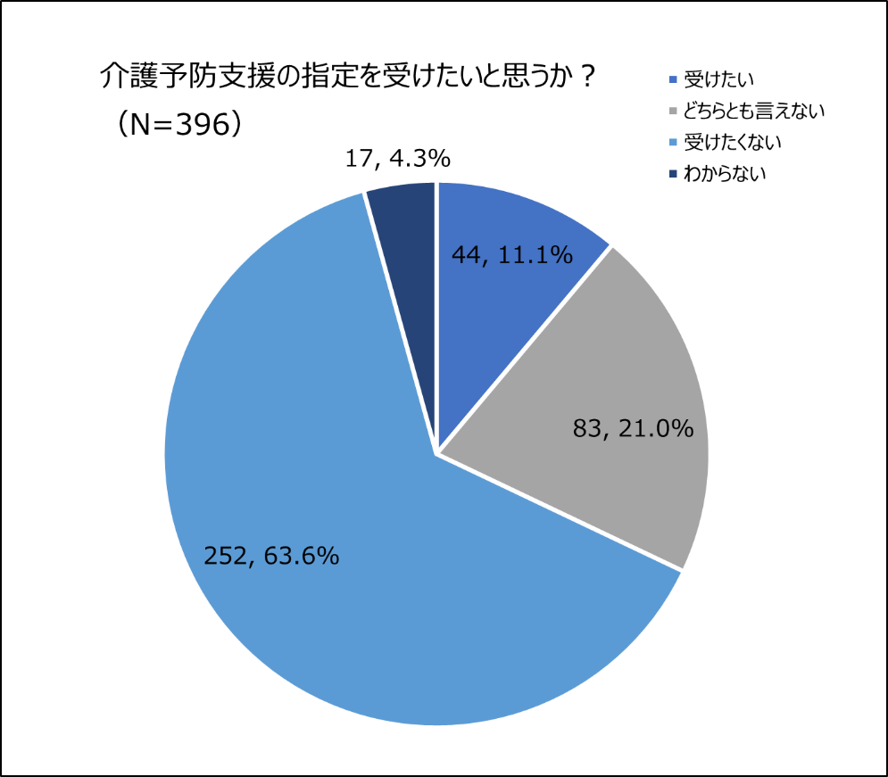
居宅の予防指定「受けたくない」、ケアマネの6割超―読者調査
2024/02/06 11:00 【ケアマネジメントオンライン編集部

Slide 52
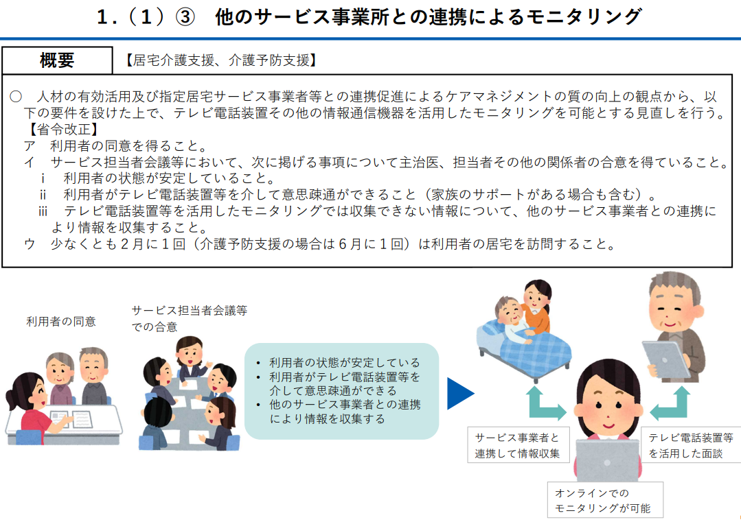

Slide 53
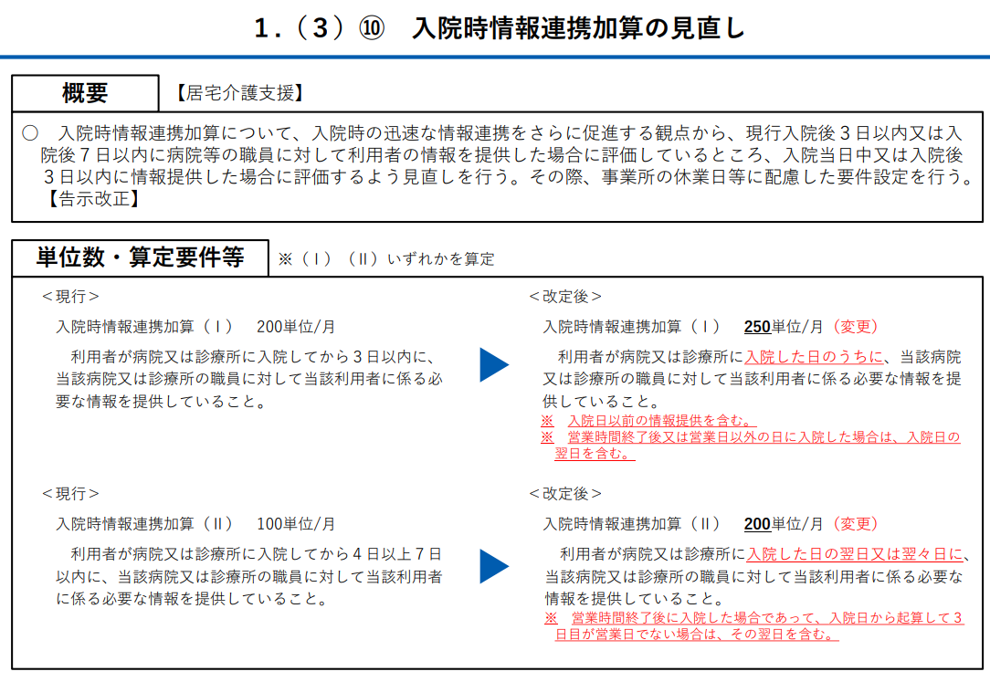

Slide 54
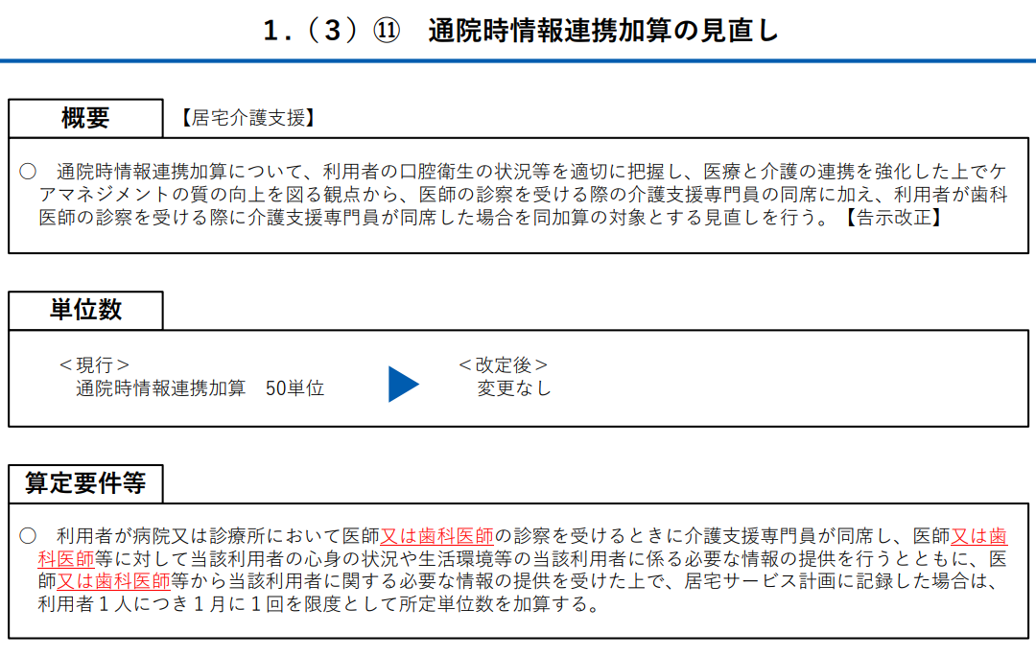

Slide 55
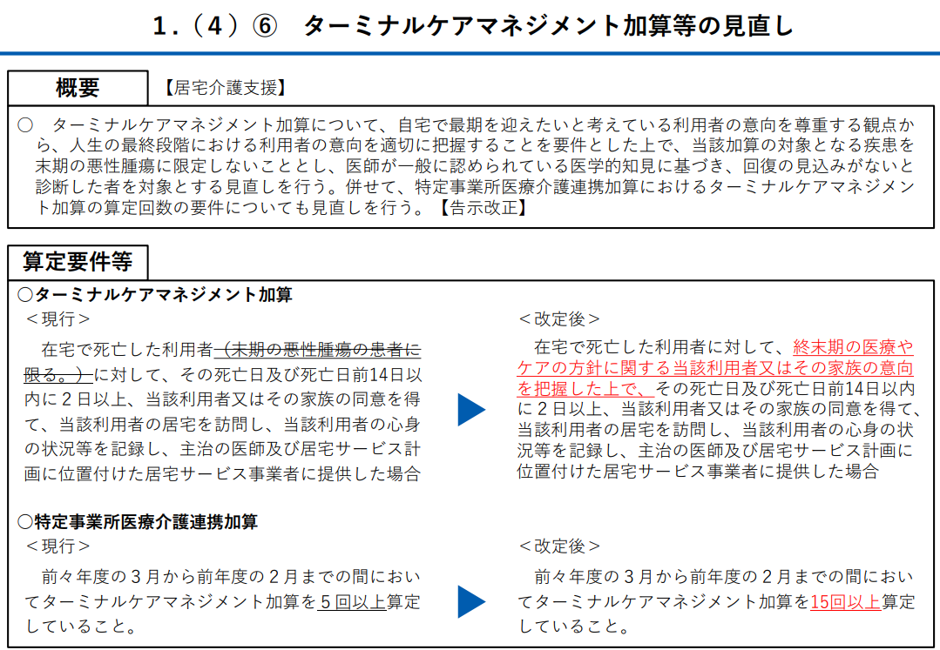

Slide 56
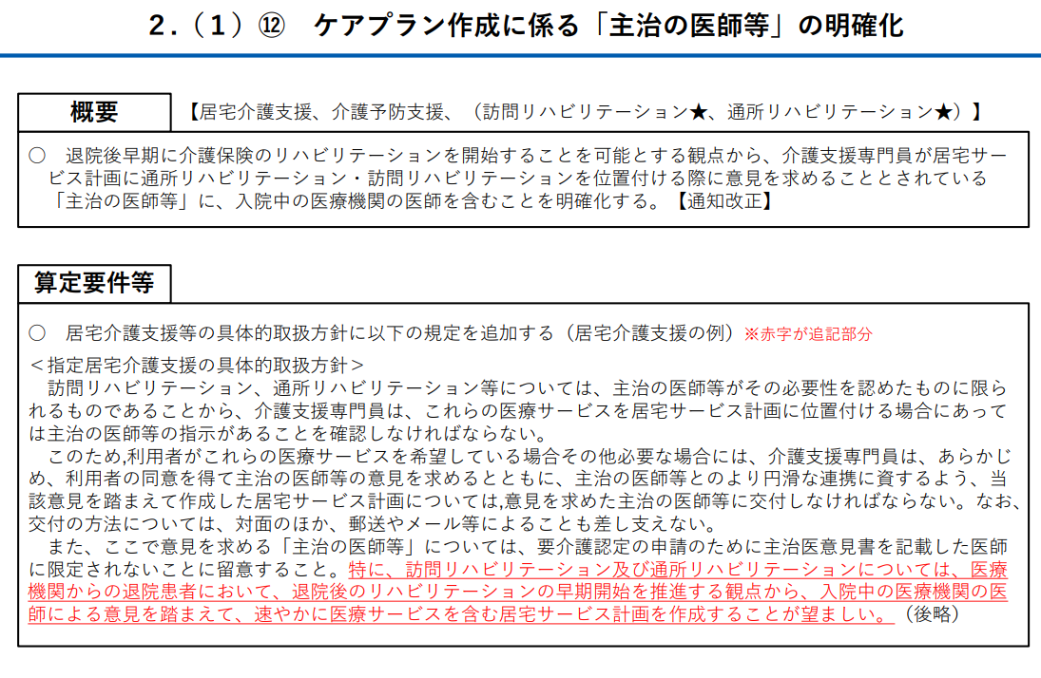

Slide 57
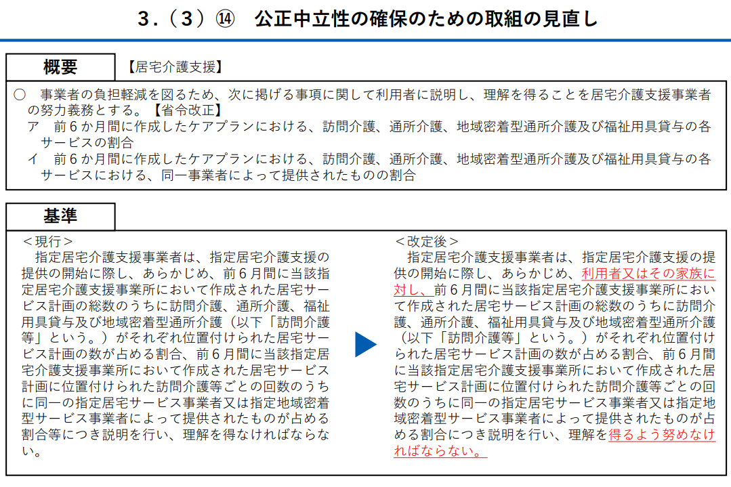

Slide 58
運営基準の再見直し 赤字が2021年改正部分 下線部が今回改正分
指定居宅介護支援等の事業の人員及び運営に関する基準（平成十一年厚生省令第三十八号）
（内容及び手続の説明及び同意）
第四条（略）
２指定居宅介護支援事業者は、指定居宅介護支援の提供の開始に際し、あらかじめ、居宅サービス計画が第一条の二に規定する基本方針及び利用者の希望に基づき作成されるものであり、利用者は複数の指定居宅サービス事業者等を紹介するよう求めることができること、前六月間に当該指定居宅介護支援事業所において作成された居宅サービス計画の総数のうちに訪問介護、通所介護、福祉用具貸与及び地域密着型通所介護（以下この項において「訪問問介護等」という。）がそれぞれ位置付けられた居宅サービス計画の数が占める割合、前六月間に当該指定居宅介護支援事業所において作成された居宅サービス計画に位置付けられた訪問介護等ごとの回数のうちに同一の指定居宅サービス事業者又は指定地域密着型サービス事業者によって提供されたものが占める割合等につき説明を行い、理解を得なければならない。るよう努めなければならない。
厚生労働大臣が定める基準
八十二 居宅介護支援費における運営基準減算の基準
指定居宅介護支援等の事業の人員及び運営に関する基準第四条第二項並びに第十三条第七号、第九号から第十一号まで、第十四号及び第十五号(これらの規定を同条第十六号において準用する場合を含む。)に定める規定に適合していないこと。

Slide 59
居宅の運営会社が約3000万円の報酬返還求める市に勝訴
2024/01/29 16:20
居宅介護支援事業所などを運営する株式会社「結」が大阪府寝屋川市を相手取り、約3000万円の介護報酬の返還の撤回を求めた訴訟の判決がこのほど、大阪地方裁判所であり、同裁判所は「結」の訴えを認める判決を下した。その後、寝屋川市は控訴したものの、１月15日にその取り下げを決めたことから、判決が確定した。
2020年11月、寝屋川市は「結」が運営する居宅介護支援事業所に、利用者が複数の介護サービス事業所を紹介するよう求めることができることなどを定めた「運営基準第４条２項」への違反があると認定。具体的には、利用者に複数の事業者を紹介・説明した文書が保管されていなかったことから、116人分の介護報酬全額（2926万7249円）の返還を「結」に求めた。
この処分について「結」では、説明のための文書が保管されていなかったことのみで報酬の全額返還が求められた点を問題視。すべての利用者に運営基準で定めた内容に従って説明をしていたことなどを指摘した上で、処分の撤回を求めていた。
大阪地方裁判所の徳地淳裁判長は「（運営基準第４条２項の）説明については、書面（文書の交付）は義務的なものではないと解する方が文理上自然である」「運営基準省令4条2項等の意味については、その文言に忠実に解釈すべきものといえ、規定の文言から容易に読み取れないような解釈（通達等による意味内容の追加や補充）をたやすく許容することはできない」などとし、「結」に報酬返還の義務はないとする判決を下した。
この判決について「結」の代理人を務める外岡潤弁護士は「介護保険事業を営むものにとって、保険者の存在は絶対的で、理不尽なものであってもその指摘は従わざるを得ないという実態があります。今回の判決が、行政の暴走を抑止する一石となれば幸いです」としている。

Slide 60
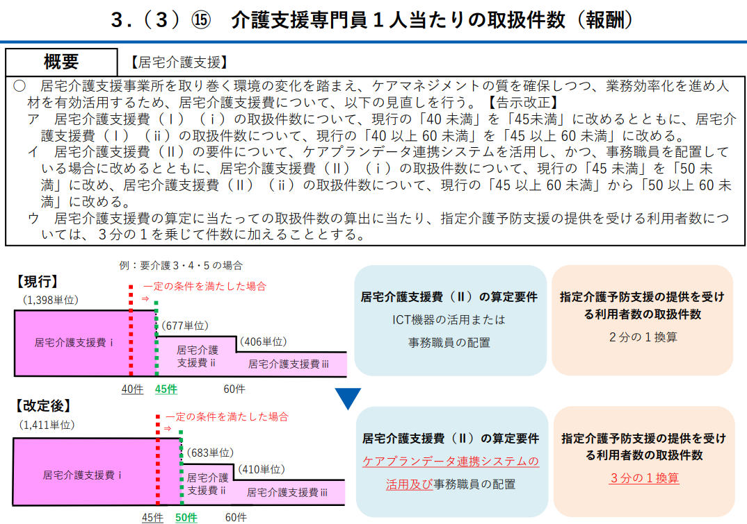

Slide 61


Slide 62


Slide 63


Slide 64
どう考えたらいいか
浮足立たない
目の前の利用者に学ぶ
今、介護報酬改定セミナーが大流行。「その流れに乗れない介護事業者は、この業界を去れと言われてしまうことを覚悟せねばならない」とまで言い始める講師も…
〇政府が描いた「生産性向上」なるものに振り回されない。
〇私たちの目の前の利用者は何を必要としているか
※要介護高齢者のニーズ 当たり前の暮らしへの支援

Slide 65
介護報酬改定に
どう立ち向かうか
この3年間が今後の方向を決める
○介護現場での実践、○地域での活動
令和6年度報酬改定に伴う 制度改革事項（介護）
「全世代型社会保障構築を目指す改革の道筋（改革工程）」に沿って、以下の改革を着実に進める。」
（大臣合意事項）
○ 第１号保険料負担の在り方の見直し ※ 来年度（2024年度）に実施
○ 利用者負担（２割負担）の範囲の見直し
○ 多床室の室料負担の見直し（老健施設、介護医療院） ※ 2025年度に実施
○ ケアマネジメントに関する給付の在り方の見直し
○ 軽度者への生活援助サービス等に関する給付の在り方の見直し
○ 介護施設の人員配置基準の見直し
○ 介護サービス事業者の経営情報の更なる見える化

Slide 66


2023年度予算
財務省広報紙「ファイナンス」2023．April
社会保障費36兆8,889億円内訳
介護
3兆6,959億円

Slide 67
政府・厚生労働省へ要求を！
〇直ちに訪問介護引下げ中止、撤回の運動を
〇4月以降、新報酬・新基準の「検証」の取り組みを
①介護報酬再改定の緊急要求
②介護労働者賃金抜本改善の運動を
国民に知らせ、自治体とも共同を

